Slide 1

ВК 4.3. ПОБІЧНА ДІЯ ЛІКІВ
Вінницький національний медичний університет
ім. М.І. Пирогова МОЗ України
КАФЕДРА КЛІНІЧНОЇ ФАРМАЦІЇ ТА КЛІНІЧНОЇ ФАРМАКОЛОГІЇ
СПЕЦІАЛЬНІСТЬ: 221 СТОМАТОЛОГІЯ
ГАЛУЗЬ ЗНАНЬ: 22 ОХОРОНА ЗДОРОВ’Я
ОСВІТНЬО-ПРОФЕСІЙНА ПРОГРАМА: «СТОМАТОЛОГІЯ»
РІВЕНЬ ВИЩОЇ ОСВІТИ: ДРУГИЙ (МАГІСТЕРСЬКИЙ)

Slide 2
Паспорт ОСВІТНЬОГО КОМПОНЕнТА
ВК 4.3 «ПОБІЧНА ДІЯ ЛІКІВ»
Спеціальність: 221 Стоматологія
Курс: 4-й
Кредити: 2,0
Форма контролю: залік
Мова: українська, англійська
Пререквізити: для успішного засвоєння дисципліни студенту необхідні знання, отримані в процесі вивчення наступних дисциплін загальної підготовки: латинська мова, етика, філософія, медична біологія, медична хімія, біологічна та біоорганічна хімія, біофізика, анатомія людини, патологічна анатомія, фізіологія, патологічна фізіологія, мікробіологія, фармакологія

Slide 3

Чому варто обрати цей курс
Висока актуальність: Оскільки частота побічних ефектів при амбулаторному лікуванні сягає 20%, знання з цього курсу є обов'язковими для уникнення серйозних наслідків для здоров'я пацієнтів.
Фармаконагляд та безпека: Курс надає сучасну інформацію про моніторинг безпеки ліків (фармаконагляд), що є критично важливим для клінічної практики та громадського здоров'я.
Формування навичок безпечної фармакотерапії: Курс навчає не лише лікувати, а й прогнозувати та попереджати небажані реакції на препарати.
Глибоке розуміння механізмів: Вивчаються основні механізми розвитку побічних ефектів, негативні види дії, пов'язані з фармакодинамікою, передозуванням та несумісністю препаратів.
Оцінка ризиків та користі: Навчання оцінці співвідношення «користь/ризик», що дозволяє уникнути поліпрагмазії (надмірного призначення ліків) та підвищити якість лікування.
Спеціалізовані знання для різних груп пацієнтів: Особлива увага приділяється ускладненням фармакотерапії у дітей, пацієнтів похилого віку, а також жінок під час вагітності та лактації.
Практична спрямованість: Вивчення реальних клінічних випадків, класифікацій побічних реакцій та міжнародних стандартів безпеки
КЛЮЧОВА ПЕРЕВАГА:
розуміння механізмів побічної дії ліків → критерій безпечної фармакотерапії

Slide 4
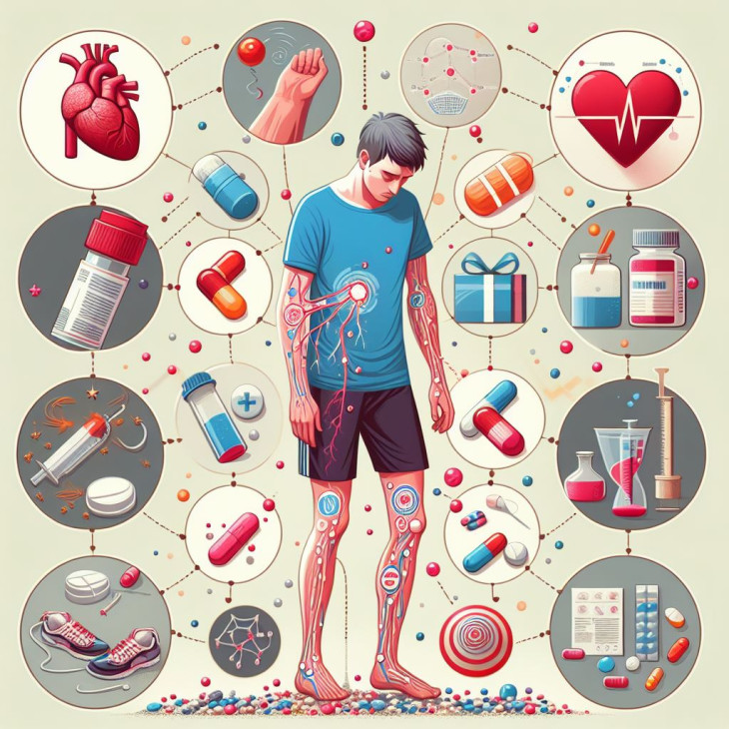
Що ви будете вивчати
Типові прояви побічних реакцій на лікарські засоби, що виникають при їх застосуванні у діапазоні терапевтичних доз для профілактики, діагностики та лікування захворювань.
Механізми розвитку побічних реакцій на лікарські засоби: закономірності між хімічною будовою, фізико-хімічними та фармакологічними властивостями і проявами побічної дії ліків.
Заходи, що сприяють підвищенню та зменшенню виникненню побічних реакцій на лікарські засоби
Заходи щодо попередження виникнення та допомоги при розвитку побічних реакцій на лікарські засоби основних фармакотерапевтичних груп.

Slide 5

Що ви зможете за умови опанування курсу
проводити оцінку ефективності призначеної терапії за відповідними критеріями (клінічними та параклінічними);
прогнозувати та визначати ризики розвитку побічної дії ліків;
застосовувати відповідні фармакотерапевтичні заходи при розвитку побічних реакцій на лікарські засоби;
оформлювати протокол оцінки та безпеки фармакотерапії у конкретного хворого (історія хвороби) із заповненням карти-повідомлення про побічну дію лікарських засобів (форма 137/о)

Slide 6
Підсумковий контроль
Форми навчання
Залік: на останньому практичному занятті за умов успішного проходження курсу (сума балів за всі види навчальної діяльності - 122-200 балів) і відсутності академічної заборгованості.
Лекції
Практичні / Семінарські
Самостійна робота
Індивідуальна самостійна робота

Slide 7
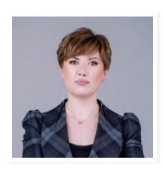
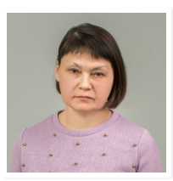
Контактна інформація
РОЗРОБНИКИ КУРСУ
Контактна інформація:
Вінниця, вул.Пирогова,56
Кафедра клінічної фармації та клінічної фармакології
clinpharm@vnmu.edu.ua
Доцент
Дорошкевич І.О.
Доцент
Барало Р.П.

